Slide 1
자료구조
10주차 2교시
그래프 운행
1. 그래프 운행의 개요
2. 깊이 우선 탐색(DFS)
3. 넓이 우선 탐색(BFS)

Slide 2
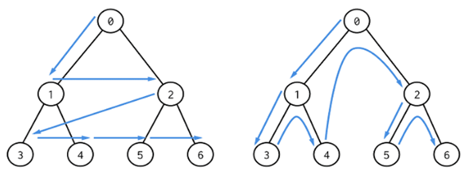
1. 그래프 운행의 개요
1)
그래프 운행 방법
V
개요
비방향성 그래프 G=(V, E)와 V(E)에 속하는 정점 v가 주어졌을 때 정점 v로부터 시작하여 연결된 간선을 거쳐 도달할 수 있는 G의 모든 정점을 방문하는 것
그래프 탐색 방법
깊이 우선 탐색(depth first search - DFS)
넓이 우선 탐색(breadth first search - BFS)
BFS
DFS

Slide 3
2. DFS
1)
깊이 우선 탐색(DFS)
V
깊이 우선 탐색 알고리즘
DFS(v) {
for (i=0; i<n; i++) {
visited[i] = false;
}
stack = createStack();
visited[v] = true;
v를 방문;
while (not isEmpty(stack)) {
if (visited[v의 인접정점 w]== false) {
push(stack, v);
visited[w] = true;
w 방문;
v = w;
}
else v = pop(stack);
}
}

Slide 4
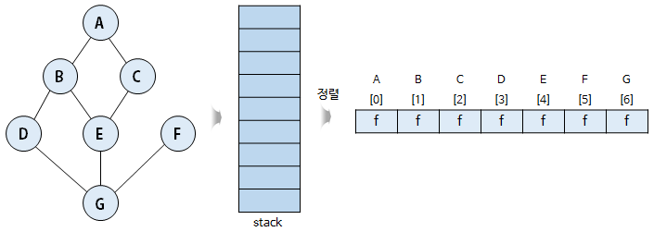
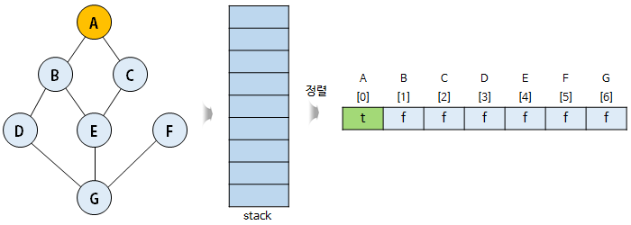
2. DFS
1)
깊이 우선 탐색(DFS)
V
깊이 우선 탐색 알고리즘의 예
① 초기상태 - 배열 visited를 false로 초기화, 공백 스택을 생성
visited
<G₂₁>
② 정점 A를 시작으로 깊이 우선 탐색 시작
visited

Slide 5
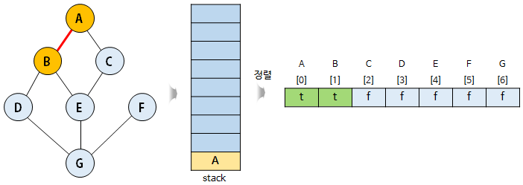
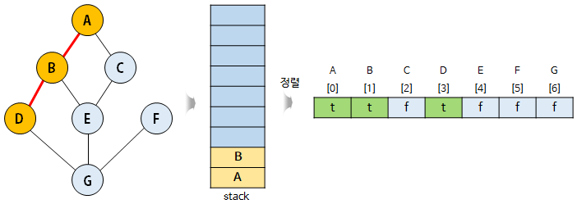
2. DFS
1)
깊이 우선 탐색(DFS)
V
깊이 우선 탐색 알고리즘의 예
③ 정점 A에 방문하지 않은 정점 B, C가 있으므로 A를 스택에 push, 인접 정점 B와 C중에서 오름차순에 따라 B를 선택하여 탐색을 계속 진행
visited
④ 정점 B에 방문하지 않은 정점 D, E가 있으므로 B를 스택에 push,
인접 정점 D와 E중에서 오름차순에 따라 D를 선택하여 탐색을 계속 진행
visited

Slide 6
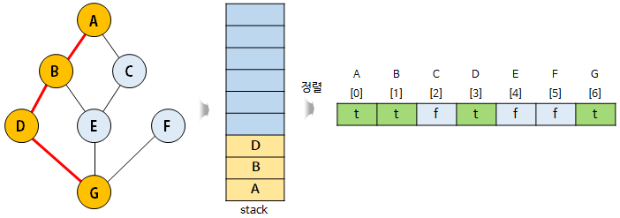
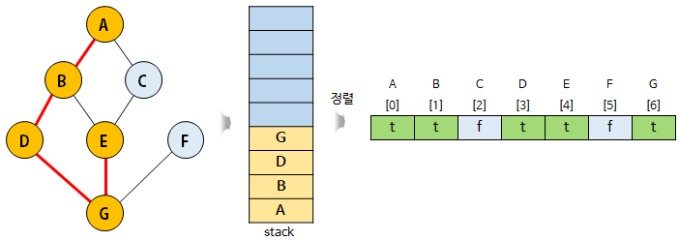
2. DFS
1)
깊이 우선 탐색(DFS)
V
깊이 우선 탐색 알고리즘의 예
⑤ 정점 D에 방문하지 않은 정점 G가 있으므로 D를 스택에 push, 인접 정점 G를 선택하여 탐색을 계속 진행
visited
⑥ 정점 G에 방문하지 않은 정점 E, F가 있으므로 G를 스택에 push, 인접 정점 E와 F중에서 오름차순에 따라 E를 선택하여 탐색을 계속 진행
visited

Slide 7
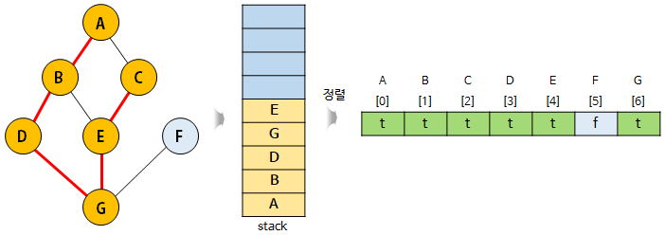
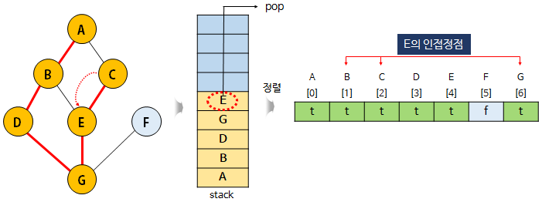
2. DFS
1)
깊이 우선 탐색(DFS)
V
깊이 우선 탐색 알고리즘의 예
⑦ 정점 E에 방문하지 않은 정점 C가 있으므로 E를 스택에 push, 인접정점 C를 선택하여 탐색을 계속 진행
visited
⑧ 정점 C에서 방문하지 않은 인접정점이 없으므로, 마지막 정점으로 돌아가기 위해
스택을 pop하여 받은 정점 E에 대해서 방문하지 않은 인접정점이 있는지 확인

Slide 8
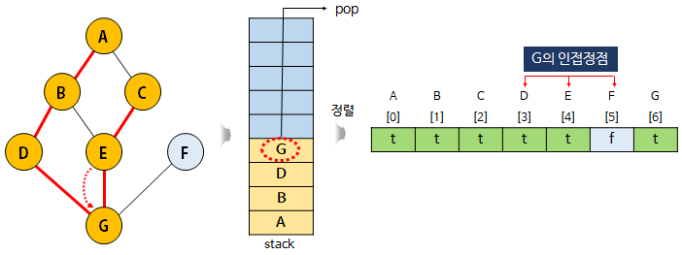
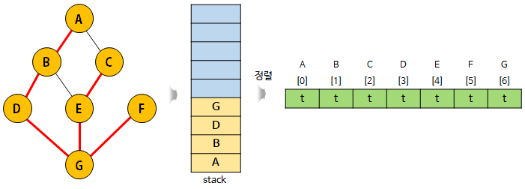
2. DFS
1)
깊이 우선 탐색(DFS)
V
깊이 우선 탐색 알고리즘의 예
⑨ 정점 E는 방문하지 않은 인접정점이 없으므로, 다시 스택을 pop하여 받은 정점 G에 대해서 방문하지 않은 인접 정점이 있는지 확인
⑩ 정점 G에 방문하지 않은 정점 F가 있으므로 G를 스택에 push, 인접 정점 F를 선택하여 탐색을 계속 진행
visited

Slide 9
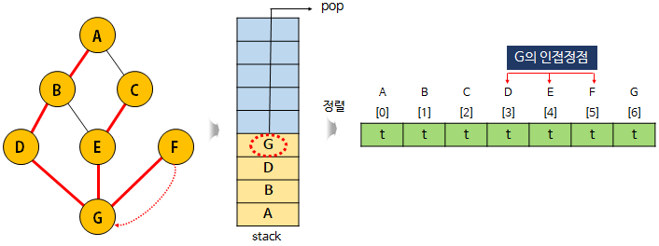
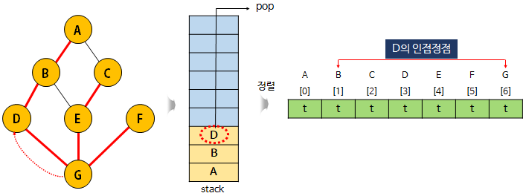
2. DFS
1)
깊이 우선 탐색(DFS)
V
깊이 우선 탐색 알고리즘의 예
⑪ 정점 F에서 방문하지 않은 인접 정점이 없으므로, 마지막 정점으로 돌아가기
위해 스택을 pop하여 받은 정점 G에 대해서 방문하지 않은 인접 정점이 있는지 확인
⑫ 정점 G에서 방문하지 않은 인접 정점이 없으므로, 다시 마지막 정점으로 돌아가기 위해 스택을 pop하여 받은 정점 D에 대해서 방문하지 않은 인접 정점이 있는지 확인

Slide 10
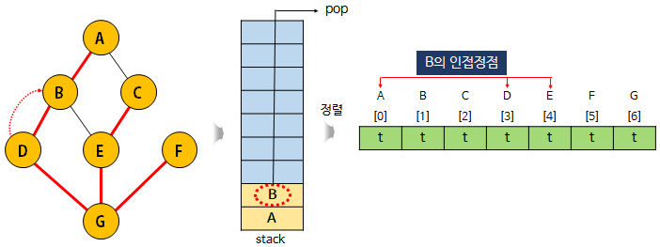
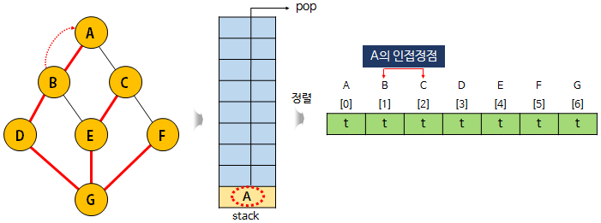
2. DFS
1)
깊이 우선 탐색(DFS)
V
깊이 우선 탐색 알고리즘의 예
⑬ 정점 D에서 방문하지 않은 인접 정점이 없으므로, 다시 마지막 정점으로 돌아가기 위해 스택을 pop하여 받은 정점 B에 대해서 방문하지 않은 인접 정점이 있는지 확인
⑭ 정점 B에서 방문하지 않은 인접 정점이 없으므로, 다시 마지막 정점으로 돌아가기 위해 스택을 pop하여 받은 정점 A에 대해서 방문하지 않은 인접 정점이 있는지 확인

Slide 11
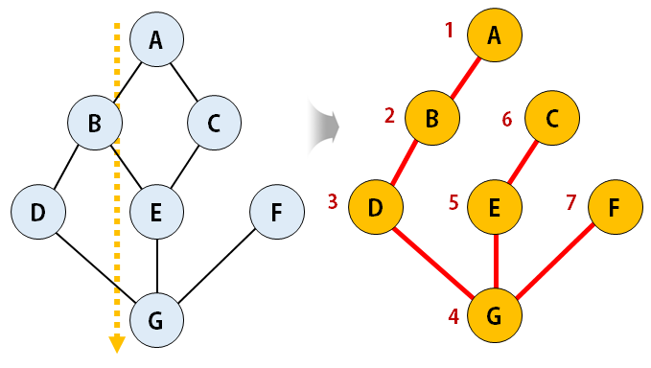
2. DFS
1)
깊이 우선 탐색(DFS)
V
깊이 우선 탐색 알고리즘의 예
⑮ 정점 A에서 방문하지 않은 인접 정점이 없으므로, 마지막 정점으로 돌아가기 위해 스택을 pop하는데 스택이 공백이므로 깊이 우선 탐색을 종료
<G₂₁>
<G₂₂>
DFS 결과 : A-B-D-G-E-C-F

Slide 12
2. DFS
1)
깊이 우선 탐색(DFS)
V
깊이 우선 탐색 알고리즘의 특징
맹목적 탐색 방법의 하나로서 구현 시 스택(stack)과 순환 호출 알고리즘을 사용할 수 있음
DFS 알고리즘을 구현할 때 어떤 노드를 방문했었는지 여부를 반드시 검사해야 함
이를 검사하지 않을 경우 무한루프에 빠질 수 있음
단지 현 경로상의 노드들만을 기억(스택에 저장)하면 되므로 저장공간의 소요가 비교적 적음
탐색 과정이 한없이 깊이 진행되는 것(해가 없는 경로)을 막기 위해 깊이 제한(depth bound)을 사용함으로써 무의미한 탐색을 회피할 수 있음
미리 지정한 임의의 깊이까지만 탐색하고 목표 노드를 발견하지 못하면 다음의 경로, 즉 백트래킹(backtracking)을 통해 탐색을 하게 됨
찾는 노드가 깊은 곳에 있을 때는 BFS보다 빠름
목표에 이르는 경로가 다수인 문제에 대해 해를 탐색하면 종료되기 때문에, 얻어진 해가 최적 경로라는 보장이 없음

Slide 13
2. DFS
1)
깊이 우선 탐색(DFS)
V
깊이 우선 탐색 알고리즘의 특징
모든 노드를 방문하고자 하는 경우에 DFS가 좋음
깊이 우선 탐색(DFS)이 넓이 우선 탐색(BFS)보다 좀 더 간단함
단순 탐색 속도는 넓이 우선 탐색(BFS)에 비해서 느림
공간 복잡도
경로상의 현재 탐색하고 있는 정점과 경로상 이미 방문한 정점들을 스택에 저장
O(V) (V : node의 수, E : edge의 수)

Slide 14
2. DFS
1)
깊이 우선 탐색(DFS)
V
깊이 우선 탐색 알고리즘의 특징
탐색에 필요한 총 수행시간(시간 복잡도)
인접 행렬로 표현할 경우
v에 인접한 모든 정점을 결정하는데 많아야 n을 넘지 않음=Ο(n)
DFS를 호출하는 횟수는 |n|
총 수행시간 = Ο(n²)
인접 리스트로 표현할 경우
정점 w가 정점 v에 인접하고 있는지의 결정은 정점 v의 헤드 노드를 시작으로 일련의 연결을 추적하여 확인(한 번씩 호출)
각 노드를 많아야 한번씩 탐색하는데 리스트 노드는 모두 2e개가 있음(방향 그래프의 경우 1번, 비방향성 그래프의 경우 2번 확인)
총 수행시간 = Ο(V + E) (V :node의 수, E : edge의 수)

Slide 15
2. DFS
2)
깊이 우선 탐색 구현
V
인접 행렬을 이용한 구현
그래프의 인접 행렬 생성과 DFS 운행 프로그램
프
로
그
램
#include <stdio.h>
#include <stdlib.h>
int source, V, E, time, visited[20], G[20][20];
void DFS(int i) {
int j;
visited[i]=1;
printf(" %d->", i+1);
for(j=0; j<V; j++) {
if(G[i][j]==1 && visited[j]==0) DFS(j);
}
}

Slide 16
2. DFS
2)
깊이 우선 탐색 구현
V
인접 행렬을 이용한 구현
그래프의 인접 행렬 생성과 DFS 운행 프로그램
프
로
그
램
int main() {
int i, j, v1, v2;
printf("간선의 수를 입력하세요 : ");
scanf("%d", &E);
printf("정점의 수를 입력하세요 : ");
scanf("%d", &V);
for(i=0; i<V; i++) { //인접 행렬의 초기화
for(j=0; j<V; j++)
G[i][j]=0;
}
for(i=0; i<E; i++) { //인접 행렬에 간선을 생성
printf("간선 입력<시작점 끝점> : ");
scanf("%d %d", &v1, &v2);
G[v1-1][v2-1]=1; //간선이 있으면 1로 변경
}

Slide 17
2. DFS
2)
깊이 우선 탐색 구현
V
인접 행렬을 이용한 구현
그래프의 인접 행렬 생성과 DFS 운행 프로그램
프
로
그
램
for(i=0; i<V; i++) { //인접 행렬을 출력
for(j=0; j<V; j++)
printf(" %d ", G[i][j]);
printf("\n");
}
printf("운행을 위한 출발점(정점)을 입력하세요 : ");
scanf("%d", &source);
DFS(source - 1);
return 0;
}

Slide 18
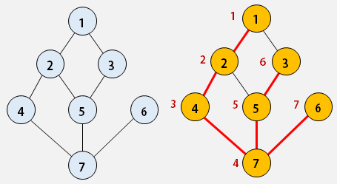
2. DFS
2)
깊이 우선 탐색 구현
V
인접 행렬을 이용한 구현
그래프의 인접 행렬 생성과 DFS 운행 프로그램
실
행
결
과
간선의 수를 입력하세요 : 16
정점의 수를 입력하세요 : 7
간선 입력<시작점 끝점> : 1 2
간선 입력<시작점 끝점> : 2 1
간선 입력<시작점 끝점> : 1 3
간선 입력<시작점 끝점> : 3 1
간선 입력<시작점 끝점> : 2 4
간선 입력<시작점 끝점> : 4 2
간선 입력<시작점 끝점> : 2 5
간선 입력<시작점 끝점> : 5 2
간선 입력<시작점 끝점> : 3 5
간선 입력<시작점 끝점> : 5 3
간선 입력<시작점 끝점> : 5 7

Slide 19
2. DFS
2)
깊이 우선 탐색 구현
V
인접 행렬을 이용한 구현
그래프의 인접 행렬 생성과 DFS 운행 프로그램
실
행
결
과
간선 입력<시작점 끝점> : 7 5
간선 입력<시작점 끝점> : 4 7
간선 입력<시작점 끝점> : 7 4
간선 입력<시작점 끝점> : 6 7
간선 입력<시작점 끝점> : 7 6
0 1 1 0 0 0 0
1 0 0 1 1 0 0
1 0 0 0 1 0 0
0 1 0 0 0 0 1
0 1 1 0 0 0 1
0 0 0 0 0 0 1
0 0 0 1 1 1 0
운행을 위한 출발점(정점)을 입력하세요 : 1
1-> 2-> 4-> 7-> 5-> 3-> 6->

Slide 20
3. BFS
1)
넓이 우선 탐색(BFS)
V
넓이 우선 탐색 알고리즘
BFS(v){
for (i=0; i<n; i++){
visited[i] = false;
}
Queue = createQueue();
visited[v] = true;
v를 방문;
while (not isEmpty(Queue)){
while (visited[v의 인접 정점 w]== false){
visited[w] = true;
w 방문;
enQueue(Queue, w);
}
v = deQueue(Queue);
}
}

Slide 21
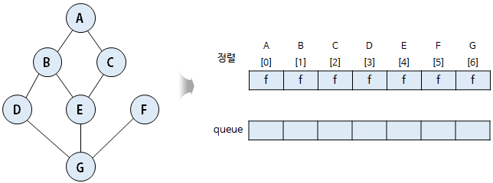
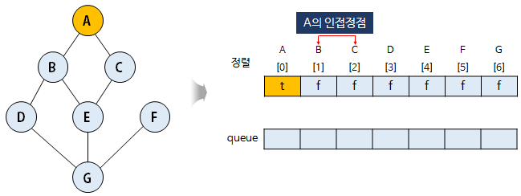
3. BFS
1)
넓이 우선 탐색(BFS)
V
넓이 우선 탐색 알고리즘의 예
① 초기상태 - 배열 visited를 false로 초기화, 공백 큐를 생성
visited
<G₂₁>
② 정점 A를 시작으로 넓이 우선 탐색 시작
visited

Slide 22
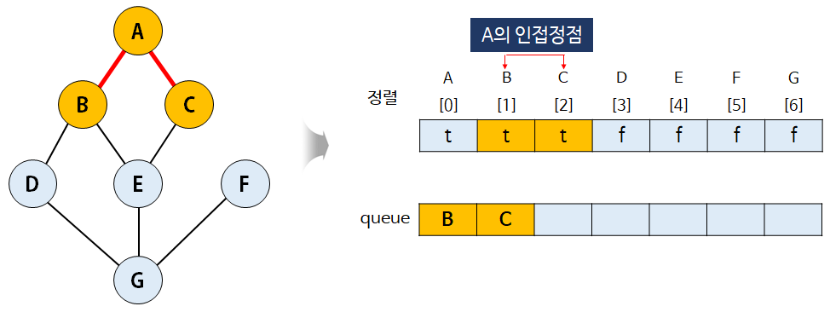
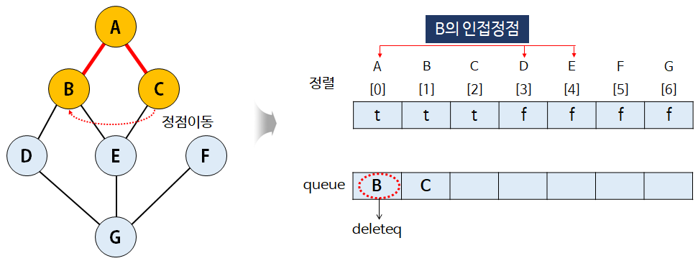
3. BFS
1)
넓이 우선 탐색(BFS)
V
넓이 우선 탐색 알고리즘의 예
③ 정점 A에 대해 방문하지 않은 모든 인접 정점 B, C를 방문하고 큐에 addqueue
visited
④ 정점 A에 대한 인접 정점들을 처리했으므로, 넓이 우선 탐색을 계속할 다음 정점을 찾기 위해 큐를 deleteq하여 정점 B를 구함

Slide 23
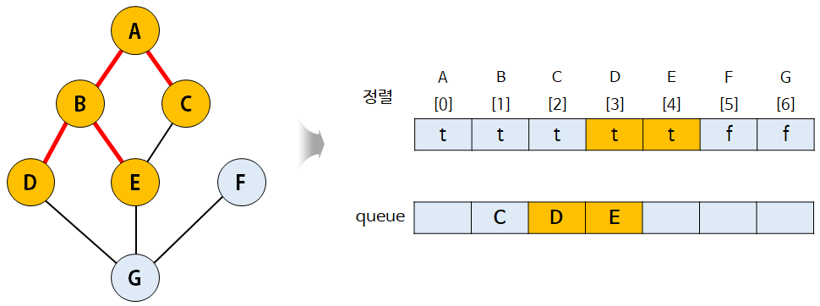
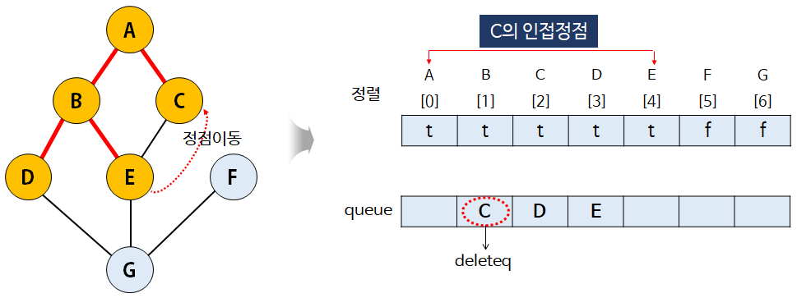
3. BFS
1)
넓이 우선 탐색(BFS)
V
넓이 우선 탐색 알고리즘의 예
⑤ 정점 B에 대해 방문하지 않은 모든 인접 정점 D, E를 방문하고 큐에 addqueue
visited
⑥ 정점 B에 대한 인접 정점들을 처리했으므로, 넓이 우선 탐색을 계속할 다음 정점을 찾기 위해 큐를 deleteq하여 정점 C를 구함

Slide 24
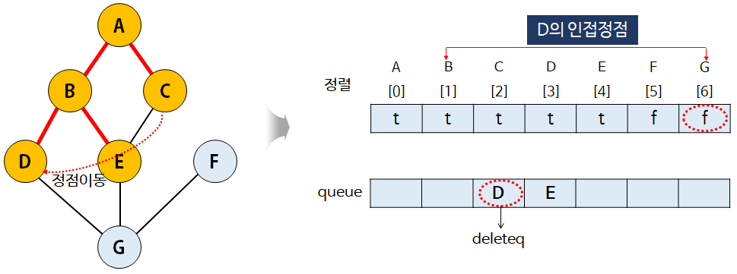
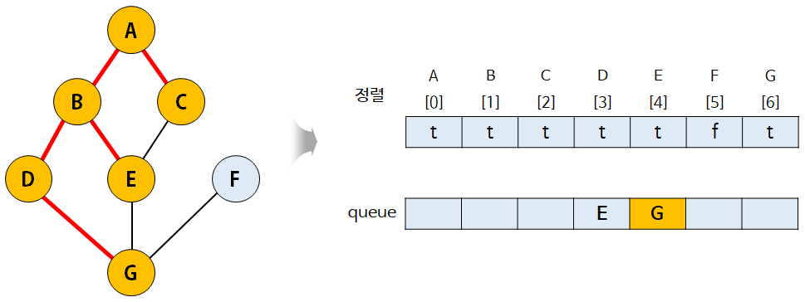
3. BFS
1)
넓이 우선 탐색(BFS)
V
넓이 우선 탐색 알고리즘의 예
⑦ 정점 C에 대해 방문하지 않은 인접정점이 없으므로, 넓이 우선 탐색을 계속할 다음 정점을 찾기 위해 큐를 deleteq하여 정점 D를 구함
⑧ 정점 D에 대해 방문하지 않은 인접 정점 G를 방문하고 큐에 addqueue

Slide 25
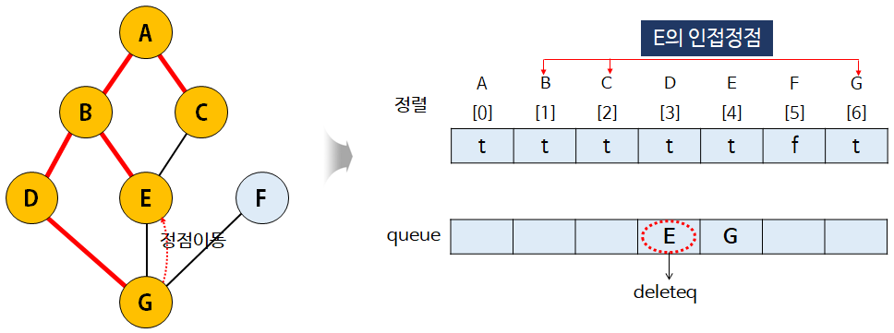
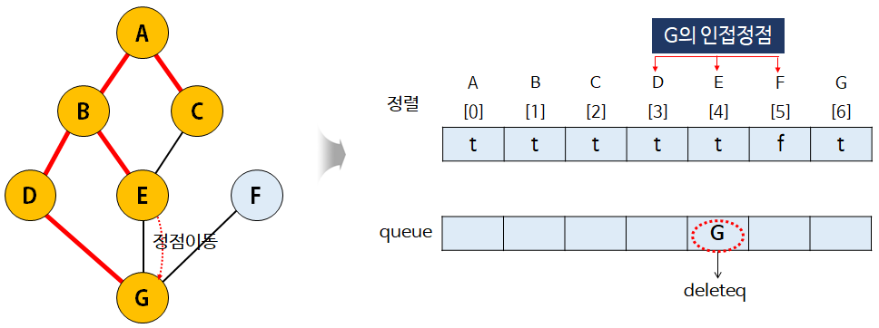
3. BFS
1)
넓이 우선 탐색(BFS)
V
넓이 우선 탐색 알고리즘의 예
⑨ 정점 D에 대한 인접 정점들을 처리했으므로, 넓이 우선 탐색을 계속할 다음 정점을 찾기 위해 큐를 deleteq하여 정점 E를 구함
⑩ 정점 E에 대해 방문하지 않은 인접 정점이 없으므로, 넓이 우선 탐색을 계속할 다음 정점을 찾기 위해 큐를 deleteq하여 정점 G를 구함

Slide 26
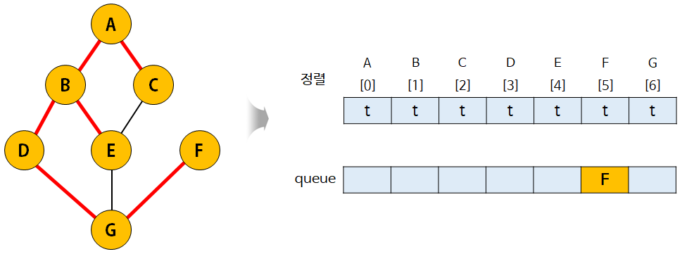
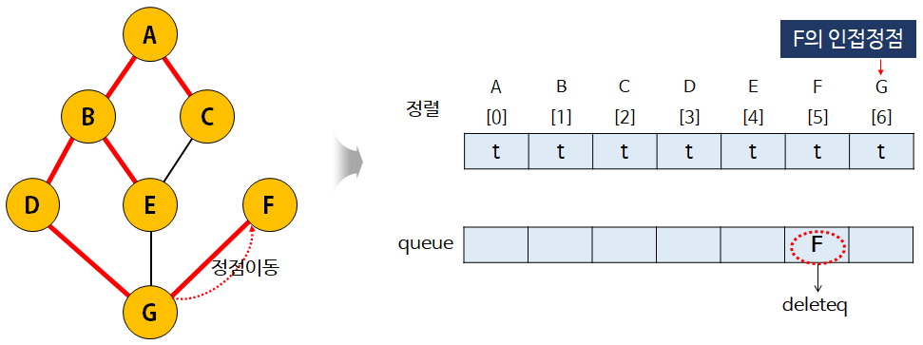
3. BFS
1)
넓이 우선 탐색(BFS)
V
넓이 우선 탐색 알고리즘의 예
⑪ 정점 G에 대해 방문하지 않은 인접 정점 F를 방문하고 큐에 addqueue
⑫ 정점 G에 대한 인접 정점들을 처리했으므로, 넓이 우선 탐색을 계속할 다음 정점을 찾기 위해 큐를 deleteq하여 정점 F를 구함

Slide 27
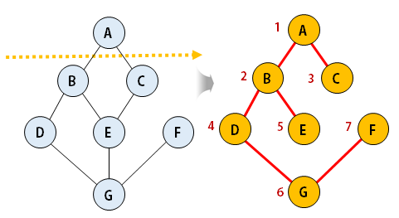
3. BFS
1)
넓이 우선 탐색(BFS)
V
넓이 우선 탐색 알고리즘의 예
⑬ 정점 F에 대해 방문하지 않은 인접 정점이 없으므로, 넓이 우선 탐색을 계속할 다음 정점을 찾기 위해 큐를 deleteq하는데 큐가 공백이므로 넓이 우선 탐색을 종료
<G₂₁>
<G₂₃>
BFS 결과 : A-B-C-D-E-G-F

Slide 28
3. BFS
1)
넓이 우선 탐색(BFS)
V
넓이 우선 탐색 알고리즘의 특징
답이 되는 경로가 여러 개일 때에도 최단 경로를 보장함
최단 경로가 존재하는 것이 보장되면 깊이와 무관하게 답을 찾아낼 수 있음
경로가 매우 많아질 경우, 많은 메모리가 필요함
해가 존재하지 않을 때, 유한 그래프(finite graph)에서는 모든 그래프를 탐색한 후 종료되며, 무한 그래프(infinite graph)에서는 탐색도 실패하고, 종료되지도 않음
시간 복잡도
인접 행렬로 표현했을 경우 시간 = Ο(n²)
인접 리스트로 표현했을 경우 시간 = Ο(V + E) (V :node의 수, E : edge의 수)

Slide 29
3. BFS
2)
넓이 우선 탐색 구현
V
인접 리스트를 이용한 구현
그래프의 인접 리스트 생성과 BFS 운행 프로그램
프
로
그
램
#include <stdio.h>
#include <stdlib.h>
#define SIZE 40
struct queue {
int items[SIZE];
int front;
int rear;
};
struct queue* createQueue();
struct node* createNode(int);
struct node {
int vertex;
struct node* next;
};

Slide 30
3. BFS
2)
넓이 우선 탐색 구현
V
인접 리스트를 이용한 구현
그래프의 인접 리스트 생성과 BFS 운행 프로그램
프
로
그
램
struct Graph {
int numVertices;
struct node** adjLists;
int* visited;
};
void bfs(struct Graph* graph, int startVertex) { //BFS 알고리즘
struct queue* q = createQueue();
graph->visited[startVertex] = 1;
enqueue(q, startVertex);
while (!isEmpty(q)) {
printQueue(q);
int currentVertex = dequeue(q);
printf("\n현재 노드를 방문했음--> %d\n", currentVertex);
struct node* temp = graph->adjLists[currentVertex];

Slide 31
3. BFS
2)
넓이 우선 탐색 구현
V
인접 리스트를 이용한 구현
그래프의 인접 리스트 생성과 BFS 운행 프로그램
프
로
그
램
while (temp) {
int adjVertex = temp->vertex;
if (graph->visited[adjVertex] == 0) {
graph->visited[adjVertex] = 1;
enqueue(q, adjVertex);
}
temp = temp->next; }
}
}
struct node* createNode(int v) { //node를 생성
struct node* newNode = malloc(sizeof(struct node));
newNode->vertex = v;
newNode->next = NULL;
return newNode;
}

Slide 32
3. BFS
2)
넓이 우선 탐색 구현
V
인접 리스트를 이용한 구현
그래프의 인접 리스트 생성과 BFS 운행 프로그램
프
로
그
램
struct Graph* createGraph(int vertices) { //그래프의 생성
struct Graph* graph = malloc(sizeof(struct Graph));
graph->numVertices = vertices;
graph->adjLists = malloc(vertices * sizeof(struct node*));
graph->visited = malloc(vertices * sizeof(int));
int i;
for (i = 0; i < vertices; i++) {
graph->adjLists[i] = NULL;
graph->visited[i] = 0;
}
return graph;
}

Slide 33
3. BFS
2)
넓이 우선 탐색 구현
V
인접 리스트를 이용한 구현
그래프의 인접 리스트 생성과 BFS 운행 프로그램
프
로
그
램
void addEdge(struct Graph* graph, int src, int dest) { //간선 추가
// 시작(src) 정점에서 종점(dest) 정점을 추가
struct node* newNode = createNode(dest);
newNode->next = graph->adjLists[src];
graph->adjLists[src] = newNode;
// 종점(dest) 정점에서 시작(src) 정점을 추가
newNode = createNode(src);
newNode->next = graph->adjLists[dest];
graph->adjLists[dest] = newNode;
}
struct queue* createQueue() { //큐를 생성
struct queue* q = malloc(sizeof(struct queue));
q->front = -1;
q->rear = -1;
return q;
}

Slide 34
3. BFS
2)
넓이 우선 탐색 구현
V
인접 리스트를 이용한 구현
그래프의 인접 리스트 생성과 BFS 운행 프로그램
프
로
그
램
int isEmpty(struct queue* q) { //큐가 비어있는지 검사
if (q->rear == -1)
return 1;
else
return 0;
}
void enqueue(struct queue* q, int value) { //큐에 원소를 삽입
if (q->rear == SIZE - 1)
printf("\n큐가 가득차 있음!!");
else {
if (q->front == -1)
q->front = 0;
q->rear++;
q->items[q->rear] = value; }
}

Slide 35
3. BFS
2)
넓이 우선 탐색 구현
V
인접 리스트를 이용한 구현
그래프의 인접 리스트 생성과 BFS 운행 프로그램
프
로
그
램
int dequeue(struct queue* q) { //큐에서 원소를 삭제
int item;
if (isEmpty(q)) {
printf("큐가 비었음.");
item = -1;
} else {
item = q->items[q->front];
q->front++;
if (q->front > q->rear) {
printf("\n큐의 front와 rear를 다시 설정");
q->front = q->rear = -1;
}
}
return item;
}

Slide 36
3. BFS
2)
넓이 우선 탐색 구현
V
인접 리스트를 이용한 구현
그래프의 인접 리스트 생성과 BFS 운행 프로그램
프
로
그
램
void printQueue(struct queue* q) { //큐의 원소를 출력
int i = q->front;
if (isEmpty(q)) {
printf("큐가 비었음.");
} else {
printf("\n큐에 있는 원소--> ");
for (i = q->front; i < q->rear + 1; i++) {
printf("%d ", q->items[i]);
}
}
}

Slide 37
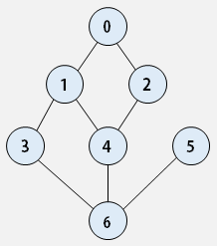
3. BFS
2)
넓이 우선 탐색 구현
V
인접 리스트를 이용한 구현
그래프의 인접 리스트 생성과 BFS 운행 프로그램
프
로
그
램
int main() {
struct Graph* graph = createGraph(8);
addEdge(graph, 0, 2);
addEdge(graph, 0, 1);
addEdge(graph, 1, 4);
addEdge(graph, 1, 3);
addEdge(graph, 2, 4);
addEdge(graph, 5, 6);
addEdge(graph, 4, 6);
addEdge(graph, 3, 6);
bfs(graph, 0);
return 0;
}

Slide 38
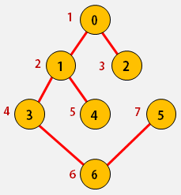
3. BFS
2)
넓이 우선 탐색 구현
V
인접 리스트를 이용한 구현
그래프의 인접 리스트 생성과 BFS 운행 프로그램
실
행
결
과
큐에 있는 원소--> 0
큐의 front와 rear를 다시 설정
현재 노드를 방문했음--> 0
큐에 있는 원소--> 1 2
현재 노드를 방문했음--> 1
큐에 있는 원소--> 2 3 4
현재 노드를 방문했음--> 2
큐에 있는 원소--> 3 4
현재 노드를 방문했음--> 3
큐에 있는 원소--> 4 6
현재 노드를 방문했음--> 4
큐에 있는 원소--> 6
큐의 front와 rear를 다시 설정
현재 노드를 방문했음--> 6
큐에 있는 원소--> 5
큐의 front와 rear를 다시 설정
현재 노드를 방문했음--> 5

Slide 39
학습정리
그래프 운행이란 비방향성 그래프 G=(V, E)와 V(E)에 속하는 정점 v가 주어졌을 때 정점 v로부터 시작하여 연결된 간선을 거쳐 도달할 수 있는 G의 모든 정점을 방문하는 것을 말한다.
깊이 우선 탐색은 근노드(또는 다른 임의의 노드)에서 시작해서 다음 분기(branch)로 넘어가기 전에 해당 분기를 완벽(깊게)하게 탐색하는 방법이다.
넓이 우선 탐색은 그래프 전체를 탐색하는 방법 중 하나로써 근노드(또는 다른 임의의 노드)에서 시작해서 인접한 노드를 먼저 탐색하게 되며 시작 정점으로부터 가까운 정점을 먼저 방문하고 멀리 떨어져 있는 정점을 나중에 방문하는 운행함으로써 노드를 넓게 탐색하는 방법이다.

Slide 40
참고문헌
본 강좌 자료는 자바로 배우는 쉬운 자료구조(한빛아카데미 , 2009), C언어로 쉽게 풀어 쓴 자료구조(생능출판사 , 2014), 그리고 인터넷의 다양한 참조자료 등의 내용을 출처로 작성하였음을 알리는 바입니다.

